Slide 1
Multifunkciós mérőjármű beszerzésére és üzembe helyezése
Előzetes piaci konzultáció
2020. november 12.

Slide 2
Tervezett program
Résztvevők köszöntése
Rövid ismertetés a beszerzés tárgyáról
Kérdések és válaszok
Az eljárás további tervezett lépései

Slide 3
Előzetes piaci konzultáció célja
Piaci felmérés, amely segítségével szeretnénk előkészíteni egy hivatalos nyílt közbeszerzési pályázatot.
Ez alapján tervezzük pontosítani a projekt forrás keretét
Tájékozódni szeretnénk a legkorszerűbb műszaki megoldások területén.

Slide 4
Jármű főbb műszaki paraméterei
Saját vontató berendezésével legyen képes 160 km/h legnagyobb sebességre
Legkisebb bejárható vízszintes pályaívsugár: 100 m.
Maximális tengelyterhelés a 18 tonnát nem haladhatja meg.
A járműben kialakítandó helyiségek: mérőterem, minimum 4 db hálófülke, étkező (meleg étel készítési lehetőséggel)- társalgó, fürdő, zárt rendszerű-WC, folyosó, műhelytér, aggregátor terem.
Hajtáslánc: hidraulikus nyomatékmódosító (egybeépített irányváltóval), hajtóműfékkel kiegészítve
Időközben kaptunk kérdést
Megengedett-e a kettős hajtás (Diesel és villany)? Igen megengedett! Ebben az esetben ésszerűen Dieseljármű esetén villamos erőátvitel
Ha megengedett a kettős hajtás, akkor mi az elvárt maximális sebesség az egyes hajtásoknál? Mindkét hajtás esetén legalább 160 km/h

Slide 5
Tervezett mérőrendszerek
Videós Pályafelügyeleti rendszer
Felsővezeték mérési rendszer
GSM-R mérési rendszer
ETCS vizsgáló és ellenőrző rendszer
Hely azonosítási rendszer

Slide 6
Videós Pályafelügyeleti Rendszer szolgáltatásai
Vasúti vágány szerkezeti elemeinek felismerése, felvétele
Panoráma felvétel
Szerkezeti elemek hibáinak felismerése, meghatározása
Irodai kiértékelő, adatfeldolgozó és elemző, archiváló rendszer biztosítása

Slide 7
Videós Pályafelügyeleti Rendszer (VPR) főbb műszaki követelményei
Mérési sebesség tartomány: 0 - 160 km/h
Mérési irányok: mindkét irány, előre és hátra
Gyorsulási tartomány: ± 0.5 m/s2
Mérési teljesítmény: 500 km/nap
Időjárási körülmények: Minden, kivéve az erős eső/hóesés
Üzemelési léghőmérséklet: - 10 - + 50 °C
Tárolási léghőmérséklet: - 20 - + 55 °C
Nedvesség: egészen 95 %-ig
Világítási körülmények: fényes napsütés éjszakai és alagút körülmények sötét és mesterséges világítás

Slide 8
Videós pályafelügyeleti rendszer által vizsgált felépítményi elemek
Sín
Kapcsolószer
Alj
Ágyazat
Kitérő
Egyéb szerkezetek, pályatartozékok
Útátjáró

Slide 9
Hibalisták
Numerikus hibalista (aktuális mérés)
Képekkel ellátott hibalista (aktuális mérés)
Numerikus „Változás” hibalista (bázisméréshez képesti változás)
Képekkel ellátott „Változás” hibalista (bázisméréshez képesti változás)

Slide 10
Felsővezeték mérési rendszer
Statikus mérés
Dinamikus mérés
Hő kamerás rendszer
Infra kamerás rendszer
Vezeték videós megfigyelő rendszer

Slide 11
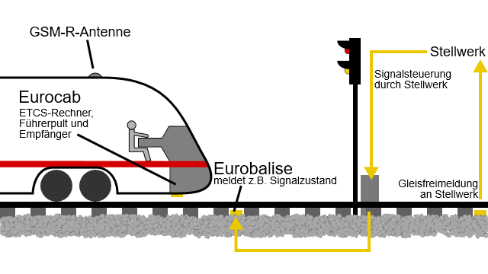
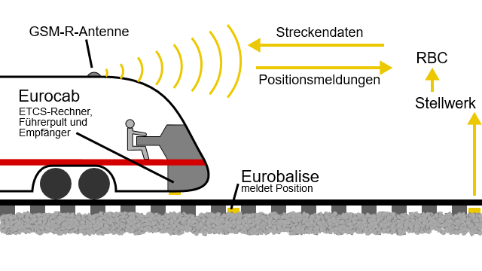
ETCS vizsgáló és ellenőrző rendszer
ETCS L1
ETCS L2
Európai Vonatbefolyásoló Rendszer
(European Train Control System, ETCS)

Slide 12
ETCS vizsgáló berendezés alrendszerei
ETCS 1 és ETCS 2 pályamenti alrendszer vizsgálatára alkalmas
ETCS fedélzeti berendezés nem avatkozik be a jármű fékrendszerébe és vontatás vezérlésébe (SIL 0 szint)
Az elvégzendő funkciókhoz a járművet fel kell szerelni az alábbi teljes értékű (valós) hardver elemekkel:
balízantenna,
útmérő egységek,
radar,
GSM-R antenna
GSM-R –- EVC interfész,
hatósági adatrögzítő (JRU)
interfészek,
ETCS kulcs modul, stb.
Biztonsági szinten nem, de funkcionálisan igazoltan azonos legyen egy teljes értékű ETCS fedélzeti berendezéssel

Slide 13
GSM-R mérési rendszer
MÁV ZRT. rendelkezésre áll!
A GSM-R mérőrendszert és a hozzá kapcsolódó odometriát a mérővonatra gyártói támogatással át kell telepíteni, az áttelepítés előtt a szükséges mérő rack szekrényeket, áramellátást, mérőhelyet, rack szekrény és a mérőhely közötti kábelezést ki kell alakítani illetve a mérésekhez szükséges antennákat és antennarendszert telepíteni kell.

Slide 14
Mérési rendszerek eredmények kiértékelése
A mérőrendszer legyen képes automatikusan, vagy félautomatikusan értékelni
Mérési eredmények értékelése során a megadott határértékek túllépéséről készítsen hibalistát
Igény esetén biztosítsa a hibalisták nyomtatási lehetőségét
Forgalomveszélyes helyekről külön figyelmeztetést adjon

Slide 15
Elvárások az indikatív árajánlatevőkkel szemben
Határidőre történő beadás
Indikatív ár
Megvalósíthatósági határidő
Részletes műszaki tartalom
Kedvező ár-érték arány

Slide 16
Tervezett eljárás
Az indikatív ajánlatkérés dokumentumai rendelkezésre állnak, az anyag fordítása 2020. október 20.-ig elkészült
Indikatív árajánlat megküldése (5 lehetséges pályázónak) 10.22. elküldésre került
Konzultáció (2020. november 12.-én)
Indikatív árajánlatok beérkezése (2020. november 27.) (indikatív-ár, megvalósítási idő, műszaki tartalom)
2020. december 7.-ével kezdődő héten konzultáció a beadott pályázatokról
Indikatív ajánlatok értékelése (2020. december 20.), ekkor lesz ismert a szükséges forrás illetve a várható megvalósítási idő)
Egységes műszaki feltétfüzet készítése és véglegesítése 2021. február

